Slide 2
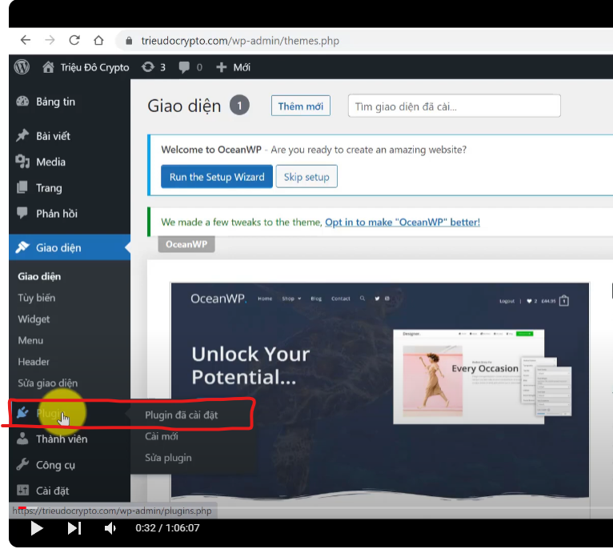

Plugin là chức năng của trang web

Slide 3
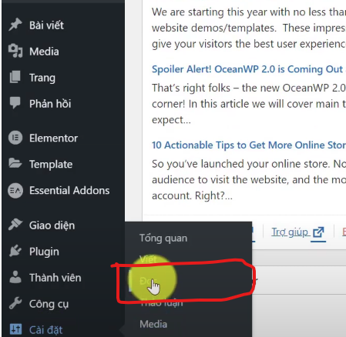
Chỉnh sửa phần đọc, Hiển thị trang đầu tiên khi khởi chạy là trang chủ.

Slide 4
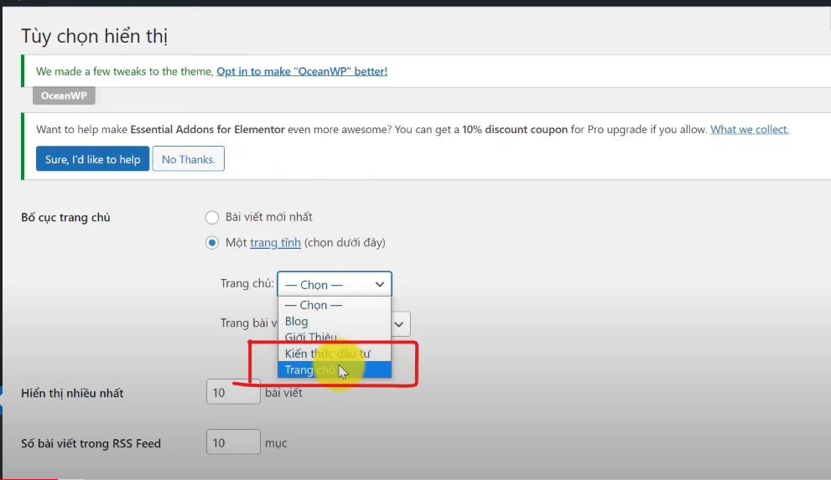
Hiển thị trang đầu khi truy cập vào web
Cài đặt trang nào xuất hiện khi truy cập vào tên miền.

Slide 5

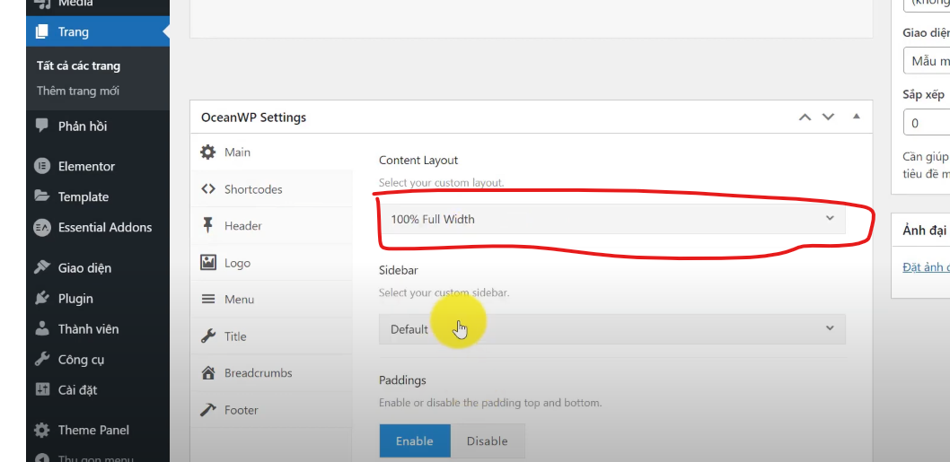
Thay đổi kích thước chữ của Main menu.

Slide 6

Chỉnh sửa độ rộng của trang.

Slide 7
